Slide 1


云南大学《 空间数据处理 》课程第一章
空间数据处理软件介绍
罗 新
云南大学 地球科学学院
邮箱: xinluo_xin@ynu.edu.cn
地址：地球科学学院1327办公室

Slide 2









三、GIS软件简介
GIS软件介绍
GIS软件一般指具有直观图形用户界面的开源GIS软件。早期开源软件一般不具有图形用户界面，为了便于软件的使用，一些开源GIS软件通过图形用户界面开发，降低了用户使用门槛，促进了开源GIS软件的更广泛应用。
非桌面GIS软件
桌面GIS软件

Slide 3
二、开源桌面软件QGIS
QGIS简介
QGIS （Quantum GIS）是开源地理信息系统桌面软件，使用GPL开源协议授权， 属于 Open Source Geospatial Foundation（OSGeo）的官方开源项目。在GPL开源协议授权下，开发者可以自行检阅与调整程序代码， 并保障让所有使用者可以免费且自由地修改程序。
QGIS 跨平台的特性，可在 Linux、Mac OS和 Windows 上使用，支持多种的矢量、栅格数据、数据库及一些功能。
主要功能包括：数据可视化、投影转换、编辑、分析与制图等。

Slide 4
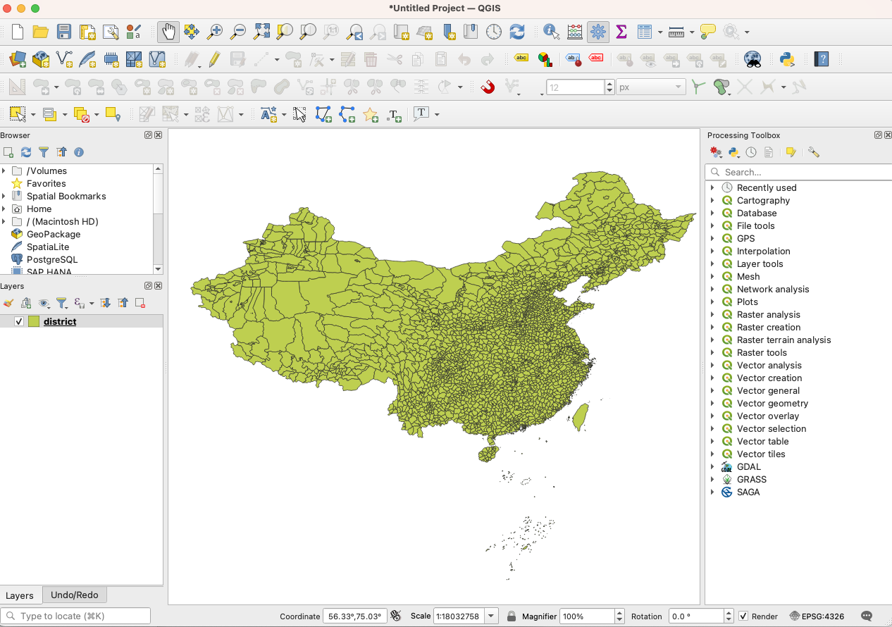
二、开源桌面软件QGIS
QGIS软件简介
菜单栏
工具栏
视图
工具箱
面板
状态栏
学习资料：https://docs.qgis.org/3.22/zh-Hans/docs/user_manual/introduction/qgis_gui.html

Slide 5
二、开源桌面GIS软件软件简介
课后练习
下载并安装qgis软件。

